Slide 1

JavaSE Day01
Java基础语法
主讲人：XXX

Slide 2
01
初识Java
02
Java开发环境安装配置
03
HelloWorld入门程序
目录
CONTNETS
04
Java注释与规范
05
Eclipse开发工具
06
常量

Slide 3



核心重点

Slide 4
第01课
Java基础语法

Slide 5

LET‘S MAKE YOUR STUDY EASY
核心重点
1、JDK,JRE,JVM各自的作用和关系
2、完成HelloWorld案例的编写及运行
3、使用注释对程序进行说明
4、知道标识符、关键字的特点
5、JDK、eclipse的安装配置

Slide 6

课程讲解

Slide 7
第01课
初识Java

Slide 8
01
Java语言概述
目录
02
Java语言跨平台原理
CONTNETS
03
字节

Slide 9


LET‘S MAKE YOUR STUDY EASY
课程讲解 -- Java语言概述
Java简介
Java语言是美国Sun公司（Stanford University Network），在1995年推出的高级的编程语言。
所谓编程语言，是计算机的语言，人们可以使用编程语言对计算机下达命令，让计算机完成人们需要的功能。

Slide 10
LET‘S MAKE YOUR STUDY EASY
课程讲解 -- Java语言概述
Java分为三个体系：
JavaSE（J2SE）（Java2 Platform Standard Edition，java平台标准版）；
JavaEE(J2EE)(Java 2 Platform,Enterprise Edition，java平台企业版)；
JavaME(J2ME)(Java 2 Platform Micro Edition，java平台微型版)。

Slide 11
LET‘S MAKE YOUR STUDY EASY
课程讲解 -- Java语言跨平台原理
1.Java虚拟机
JVM：Java虚拟机，简称JVM，是Java程序的运行环境。我们编写的Java代码，都运行在`JVM` 之上Java语言是面向对象的。
跨平台：任何软件的运行，都必须要运行在操作系统之上，而我们用Java编写的软件可以运行在任何的操作系统上，这个特性称为Java语言的跨平台特性。该特性是由JVM实现的，我们编写的程序运行在JVM上，而JVM运行在操作系统上。

Slide 12
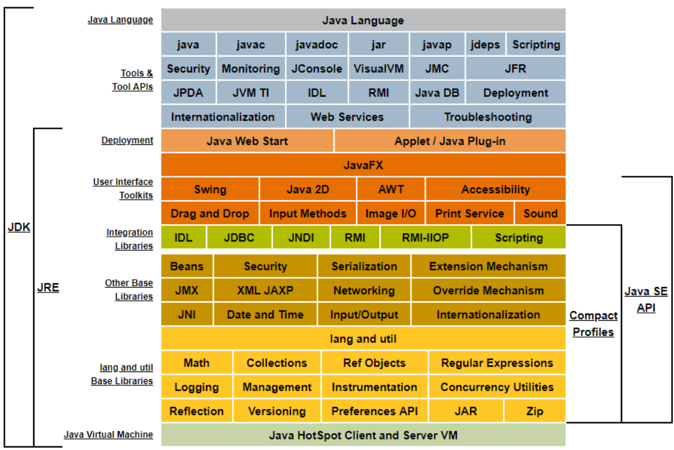
LET‘S MAKE YOUR STUDY EASY
课程讲解 -- Java语言跨平台原理
2.JRE和JDK
三者关系： JDK > JRE > JVM

Slide 13
LET‘S MAKE YOUR STUDY EASY
课程讲解 -- 字节
字节：是我们常见的计算机中最小存储单元。计算机存储任何的数据，都是以字节的形式存储，右键点击文件属性，我们可以查看文件的字节大小。
8个bit（二进制位） 0000-0000表示为1个字节，写成1 byte或者1 B。
8 bit = 1 B
1024 B =1 KB
1024 KB =1 MB
1024 MB =1 GB
1024 GB = 1 TB

Slide 14
第02课
Java开发环境安装配置

Slide 15
01
JDK8下载
02
JDK安装
目录
CONTNETS
03
常用DOS命令
04
JDK环境变量配置
05
Notepad++安装配置

Slide 16
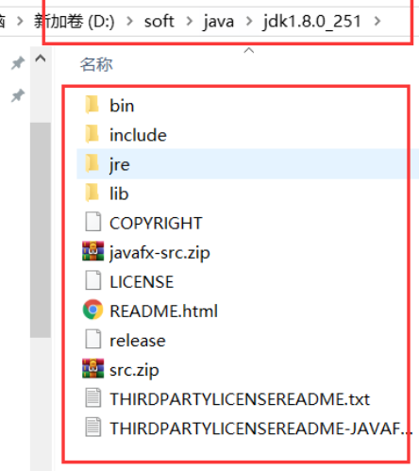
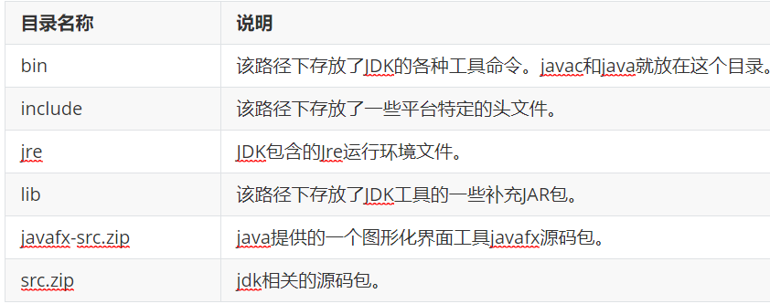
LET‘S MAKE YOUR STUDY EASY
课程讲解 -- JDK安装
2.JDK安装目录介绍

Slide 17
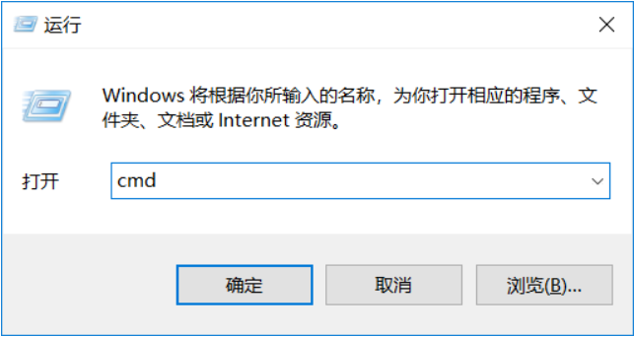
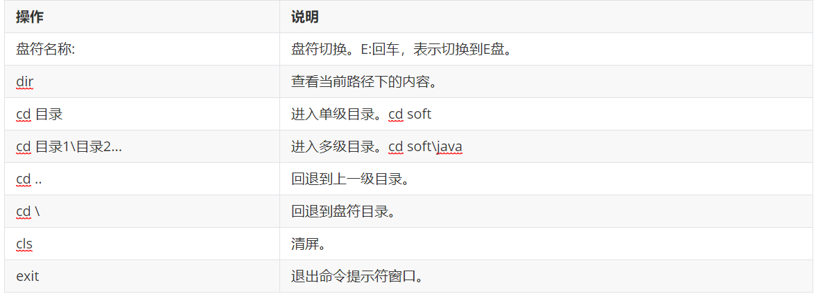
LET‘S MAKE YOUR STUDY EASY
课程讲解 -- 常用DOS命令

Slide 18
第01课
HelloWorld入门程序

Slide 19
01
程序开发步骤说明
02
编写Java源代码
目录
CONTNETS
03
编译Java源文件
04
运行Java程序
05
入门程序说明

Slide 20
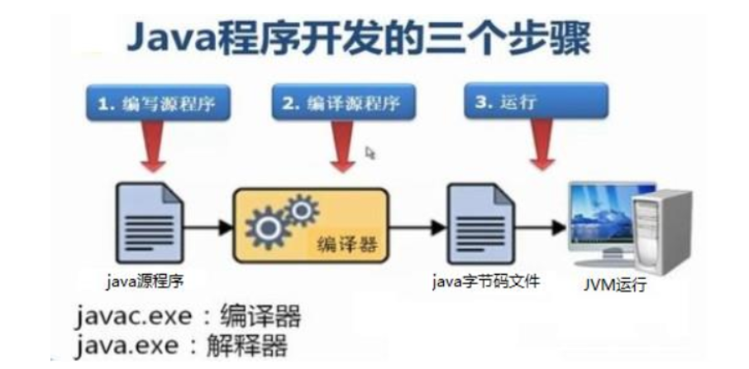
LET‘S MAKE YOUR STUDY EASY
课程讲解 -- 程序开发步骤说明
Java程序开发三步骤：编写、编译、运行。

Slide 21

课程案例

Slide 22

LET‘S MAKE YOUR STUDY EASY
课程案例
案例：使用NotePad++完成一个HelloWorld入门程序的编写。

Slide 23
LET‘S MAKE YOUR STUDY EASY
课程讲解 -- 入门程序说明
1.编译与运行
编译：是指将Java源文件翻译成JVM认识的class文件，在这个过程中，`javac` 编译器会检查我们所写的程序是否有错误，有错误就会提示出来，如果没有错误就会编译成功。
运行：是指将`class文件` 交给JVM去运行，此时JVM就会去执行我们编写的程序。

Slide 24
LET‘S MAKE YOUR STUDY EASY
课程讲解 -- 入门程序说明
2.关于main()方法
main()方法：称为主方法。写法是固定格式不可以更改。main()方法是程序的入口点或起始点，无论我们编写多少程序，JVM在运行的时候，都会从main()方法这里开始执行。

Slide 25
LET‘S MAKE YOUR STUDY EASY
课程讲解 -- 入门程序说明
3.HelloWorld案例说明
- 非法字符问题。Java中的符号都是英文格式的。
- 大小写问题。Java语言对大小写敏感（区分大小写）。
- 在系统中显示文件的扩展名，避免出现HelloWorld.java.txt文件。
- 编译命令后的java文件名需要带文件后缀.java。
- 运行命令后的class文件名（类名）不带文件后缀.class。

Slide 26
课程练习

Slide 27
LET‘S MAKE YOUR STUDY EASY
课程练习
练习：参考HelloWorld入门案例，实现一个HelloWorld2案例，打印输出一句
话“我爱Java”。

Slide 28
第01课
注释与规范

Slide 29
01
代码注释
目录
02
关键字
CONTNETS
03
标识符

Slide 30
LET‘S MAKE YOUR STUDY EASY
课程讲解 -- 代码注释
注释：就是对代码的解释和说明。其目的是让人们能够更加轻松地了解代码。为代码添加注释，是十分必须要的，它不影响程序的编译和运行。
分类：Java中有单行注释、多行注释、文档注释。

Slide 31
LET‘S MAKE YOUR STUDY EASY
课程讲解 -- 代码注释
1.单行注释
语法：单行注释以 `//开头 换行结束`。
// 这是一个单行注释，定义了一个变量name
String name="张三";

Slide 32
LET‘S MAKE YOUR STUDY EASY
课程讲解 -- 代码注释
2.多行注释
语法：多行注释以 `/*开头 以*/结束`。
/*
* 这是一个多行注释
* 先定义了一个变量name
* 接着定义了一方法sleep()
* */
private String name="tom";
public void sleep(String name){
System.out.println(name+"在睡觉");
}

Slide 33
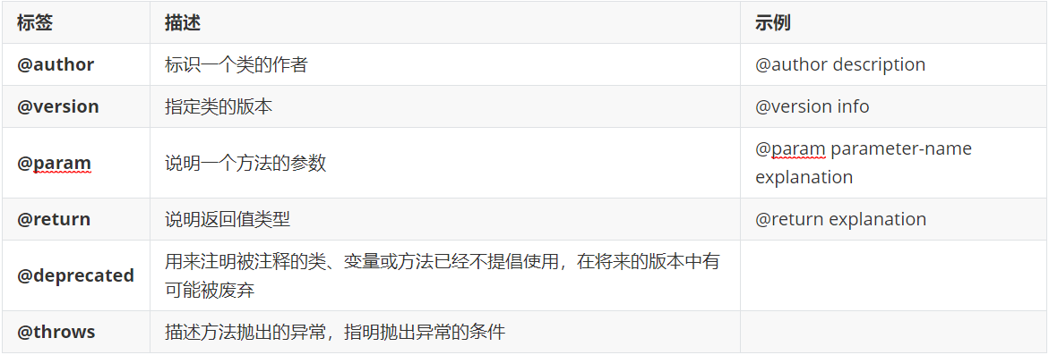
LET‘S MAKE YOUR STUDY EASY
课程讲解 -- 代码注释
3.文档注释
语法：文档注释`/**开头 以*/结束`，还会使用@标签来指定一些文档标记。

Slide 34
LET‘S MAKE YOUR STUDY EASY
课程讲解 -- 关键字
关键字：是指在程序中，Java已经定义好的单词，具有特殊含义。
HelloWorld案例中，出现的关键字有 `public ` 、`class` 、 `static` 、 `void` 等，这些单词已经被Java定义好，全部都是小写字母，notepad++中会有颜色特殊显示。

Slide 35
LET‘S MAKE YOUR STUDY EASY
课程讲解 -- 标识符
标识符：是指在程序中，我们自己定义内容。比如包名、类的名字、方法的名字和变量的名字等等，都是标识符。
HelloWorld案例中，出现的标识符有类名字`HelloWorld` 。
注意：public、class、void、static等都是关键字，不属于标识符。

Slide 36
LET‘S MAKE YOUR STUDY EASY
课程讲解 -- 标识符
命名规则（必须要求）：
标识符可以包含`英文字母26个(区分大小写)`、`0-9数字` 、`$（美元符号）`和`_（下划线）`。int a1 = 10。
标识符不能以数字开头。 int 1i = 10;
标识符不能是关键字。int static = 10;

Slide 37
LET‘S MAKE YOUR STUDY EASY
课程讲解 -- 标识符
命名规范（软性要求）：
包名规范：全部字母小写。com.hopu.test。
类名规范：首字母大写，后面每个单词首字母大写（大驼峰式）。HelloWorld。
方法名规范： 首字母小写，后面每个单词首字母大写（小驼峰式）。 methodTestDemo。
变量名规范：首字母小写，后面每个单词首字母大写（小驼峰式）。int varDemo =10。
常量名规范：所有字母大写，多个字母之间有下划线_分隔。String DB_URL="http://xxx"。

Slide 38
第01课
Eclipse开发工具

Slide 39
01
Java常用开发工具介绍
目录
CONTNETS
02
Eclipse安装配置

Slide 40
LET‘S MAKE YOUR STUDY EASY
课程讲解 -- Java常用开发工具介绍
Eclipse：由IBM公司开发的替代商业软件Visual Age for Java的下一代IDE开发环境，免费、性能良好；
MyEclipse：是对Eclipse IDE的扩展，功能强大的J2EE集成开发环境，由Genuitec公司发布，它是商用收费的；
NetBeans：是Sun公司提供，可以使开发人员利用Java平台能够快速创建Web、企业、桌面以及移动的应用程序；
IntelliJ IDEA：一款综合的Java 编程环境，被许多开发人员和行业专家誉为市场上最好的IDE。

Slide 41
课程案例

Slide 42
LET‘S MAKE YOUR STUDY EASY
课程案例
案例：使用Eclipse完成一个HelloWorld入门程序的编写。

Slide 43
第01课
常量

Slide 44
01
分类
目录
CONTNETS
02
练习

Slide 45
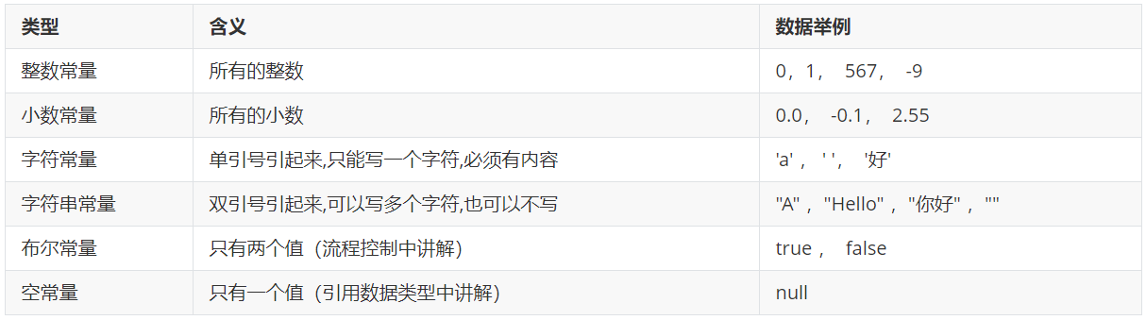
LET‘S MAKE YOUR STUDY EASY
课程讲解 -- 分类
概念：常量是指在Java程序中固定不变的数据。
分类：

Slide 46
课程练习

Slide 47
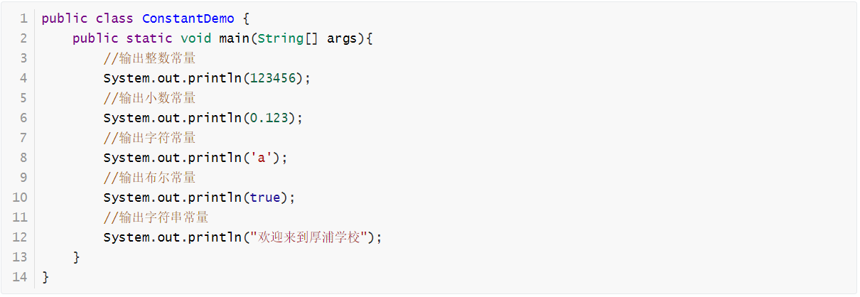
LET‘S MAKE YOUR STUDY EASY
课程练习
练习：输出各种类型的常量。

Slide 48

课程总结

Slide 49

LET‘S MAKE YOUR STUDY EASY
课程总结
1、Java主要特征
2、Java跨平台原理
3、进制转换
4、Eclipse与JDK安装配置
5、HelloWorld入门程序实现
6、关键字与标识符
7、常量

Slide 50
谢谢观看
THANKS

